Slide 1

Xây dựng ứng dụng Quản lý danh bạ điện thoại
TRƯỜNG ĐẠI HỌC HẢI PHÒNG
KHOA CÔNG NGHỆ THÔNG TIN
Báo cáo bài tập lớn – Học phần Kỹ nghệ phần mềm (INF722)
Giảng viên hướng dẫn: TS. Đào Thị Hường · Lớp: CNTT-6-k25
Nhóm thực hiện: Mạc Quang Đạt (trưởng nhóm), Trần Đức Điệp, Phạm Hùng Anh, Trịnh Tiến Đạt, Phạm Hồng Anh
Hải Phòng, 2026
Notes:
Kính chào thầy cô và các bạn. Nhóm em xin trình bày đề tài Xây dựng ứng dụng Quản lý danh bạ điện thoại, bài tập lớn học phần Kỹ nghệ phần mềm.

Slide 2
Nội dung và người trình bày
1
Mở đầu và khảo sát hệ thống
Mạc Quang Đạt
Lý do, mục tiêu, quy trình hiện tại và đề xuất, quy tắc nghiệp vụ
2
Phân tích yêu cầu
Trần Đức Điệp
Yêu cầu chức năng, phi chức năng, ca sử dụng, luồng thêm liên hệ
3
Thiết kế hệ thống
Phạm Hùng Anh
Lớp, kiến trúc 3 tầng, tuần tự, cơ sở dữ liệu, bảo mật PIN
4
Giao diện, cài đặt và demo
Trịnh Tiến Đạt
Màn hình, công nghệ, mã nguồn, CI, chạy thử trực tiếp
5
Kiểm thử và kết luận
Phạm Hồng Anh
Chiến lược, test case, kết quả, lỗi, chất lượng, kết luận
Notes:
Năm phần, mỗi thành viên trình bày một phần liền mạch rồi chuyển cho người tiếp theo.

Slide 3
Mở đầu và khảo sát hệ thống
01
Lý do, mục tiêu, quy trình hiện tại và đề xuất, quy tắc nghiệp vụ
Trình bày: Mạc Quang Đạt
Notes:
Phần 1 – Mạc Quang Đạt: lý do, mục tiêu, kết quả khảo sát và quy trình đề xuất.

Slide 4




Vì sao cần một ứng dụng danh bạ riêng?
Mỗi người lưu hàng trăm số điện thoại, nhưng danh bạ mặc định và sổ tay còn 4 vấn đề:
Trùng số
Khó tìm
Một người bị lưu nhiều lần với cách viết khác nhau (0912… và +84 912…)
Phải gõ đúng dấu tiếng Việt mới tìm thấy tên
Xóa nhầm là mất
Thiếu riêng tư
Không có thùng rác để khôi phục liên hệ
Ai cầm máy cũng xem được toàn bộ danh bạ
Notes:
Danh bạ mặc định đáp ứng nhu cầu cơ bản nhưng còn bốn vấn đề lớn. Đây là bốn vấn đề ứng dụng của nhóm tập trung giải quyết.

Slide 5

Mục tiêu và phạm vi
Mục tiêu
Trong phạm vi
Liên hệ, nhóm, yêu thích, thùng rác, tìm kiếm, liên lạc nhanh, khóa PIN; dữ liệu lưu cục bộ bằng SQLite; Android, iOS và web
Tìm một liên hệ chỉ với vài ký tự, không cần gõ dấu
Không còn liên hệ trùng số điện thoại
Gọi, nhắn tin, email chỉ với một chạm
Khôi phục được liên hệ xóa nhầm
Bảo vệ danh bạ bằng mã PIN
Ngoài phạm vi
Đồng bộ đám mây, nhiều tài khoản, nhập/xuất vCard, đọc danh bạ hệ thống, ảnh đại diện
Notes:
Mục tiêu tổng quát: một công cụ quản lý danh bạ nhanh, đúng và an toàn; đồng thời đi qua toàn bộ quy trình kỹ nghệ phần mềm. Phạm vi gói gọn trong một người dùng, một thiết bị, dữ liệu cục bộ.

Slide 6

Quy trình hiện tại (As-Is)
Người dùng hôm nay làm thế nào khi có số mới và khi cần gọi?
Có số điện thoại mới
Ghi vào sổ tay hoặc danh bạ máy
Khi cần gọi: lật sổ, cuộn tìm tên
Tìm thấy?
Có
Gọi điện
⚠ Dễ lưu trùng: 0912… và +84 912…
⚠ Chậm, phải gõ đúng dấu
Không
Hỏi lại người khác
Cách khảo sát
Bảng hỏi Google Forms · Phỏng vấn ngắn · Dùng thử các ứng dụng danh bạ có sẵn
Notes:
Người dùng lưu số vào sổ tay hoặc danh bạ mặc định. Khi cần liên lạc phải lật sổ hoặc cuộn danh sách; không tìm thấy thì phải hỏi lại người khác.

Slide 7



Đánh giá hiện trạng
Hạn chế hiện tại
Giải pháp trong ứng dụng
Lưu trữ
Trùng số khi viết khác định dạng
Chuẩn hóa số, chặn trùng
Tìm kiếm
Phải gõ đúng dấu tiếng Việt
Tìm không dấu, tìm theo số
Phân loại
Khó gom nhóm theo ý người dùng
Nhóm liên hệ, yêu thích
An toàn
Xóa nhầm mất hẳn, ai cũng xem được
Thùng rác, khóa PIN
Notes:
Bảng đánh giá bốn tiêu chí: lưu trữ, tìm kiếm, phân loại và an toàn. Mỗi hạn chế dẫn tới một nhóm chức năng trong ứng dụng mới.

Slide 8
Quy trình đề xuất (To-Be)
Khi có số mới
Nhập tên, số điện thoại
App tự chuẩn hóa số (+84 → 0) và kiểm tra trùng
Lưu xong
Mở ứng dụng
Nhập mã PIN
Khi cần liên lạc
Gõ vài chữ, không cần dấu
Chọn người cần liên lạc
Bấm Gọi / SMS / Email
Khác với hiện tại: không còn trùng số · tìm nhanh không cần dấu · xóa nhầm vẫn khôi phục được · có khóa PIN
Notes:
Với ứng dụng mới: mở khóa bằng PIN, sau đó hoặc lưu số mới (được kiểm tra và chuẩn hóa) hoặc tìm và liên lạc chỉ với vài thao tác.

Slide 9
8 quy tắc nghiệp vụ (BR)
BR-01
BR-02
BR-03
BR-04
Họ tên bắt buộc, tối đa 100 ký tự
Số 10–11 chữ số, bắt đầu bằng 0 (+84 → 0)
Không trùng số với liên hệ chưa xóa
Email không bắt buộc nhưng phải đúng định dạng
BR-05
BR-06
BR-07
BR-08
Xóa = vào thùng rác, khôi phục được
Tên nhóm không trùng; xóa nhóm giữ liên hệ
PIN 4 số, chỉ lưu giá trị băm SHA-256
Sai PIN 5 lần → khóa 30 giây
Notes:
Tám quy tắc nghiệp vụ là căn cứ để thiết kế phần kiểm tra dữ liệu và viết test case. Mỗi quy tắc đều có kiểm thử tương ứng.

Slide 10
Phân tích yêu cầu
02
Yêu cầu chức năng, phi chức năng, ca sử dụng, luồng thêm liên hệ
Trình bày: Trần Đức Điệp
Notes:
Chuyển lượt: Trần Đức Điệp trình bày phần phân tích yêu cầu.

Slide 11
13 yêu cầu chức năng (FR)
FR-01
FR-02
FR-03
Tạo mã PIN lần đầu
Mở khóa, khóa 30 giây khi sai 5 lần
Đổi mã PIN
FR-04
FR-05
FR-06
Danh sách A–Z theo chữ cái
Thêm liên hệ
Sửa liên hệ
FR-07
FR-08
FR-09
Kiểm tra dữ liệu, chặn trùng số
Tìm kiếm không dấu, theo số
Đánh dấu yêu thích
FR-10
FR-11
FR-12
Thùng rác, khôi phục
Gọi, nhắn tin, email
Quản lý nhóm
FR-13
Xem liên hệ theo nhóm
Notes:
Mười ba yêu cầu chức năng, mỗi yêu cầu có mã, mức ưu tiên MoSCoW và tiêu chí chấp nhận cụ thể trong SRS.

Slide 12






Yêu cầu phi chức năng (NFR)
NFR-01 Hiệu năng
NFR-02 Bảo mật
NFR-03 Khả dụng
Tìm kiếm dưới 300 ms với 1.000 liên hệ
PIN băm, SQL tham số hóa, dữ liệu chỉ trên máy
Tiếng Việt, tối đa 2 chạm để gọi
NFR-04 Tương thích
NFR-05 Tin cậy
NFR-06 Bảo trì
Android, iOS qua Expo Go, trình duyệt
Không mất dữ liệu khi đóng/mở lại
Kiến trúc 3 tầng, bao phủ test ≥ 80%
Notes:
Sáu yêu cầu phi chức năng, đều đo được hoặc kiểm chứng được bằng kiểm thử.

Slide 13


Biểu đồ ca sử dụng tổng quát
Ứng dụng danh bạ – 9 chức năng
UC-07 Mở khóa bằng mã PIN (phải làm trước tiên)
Quản lý liên hệ
Tiện ích
UC-01 Xem danh sách
UC-06 Yêu thích
UC-02 Thêm liên hệ
UC-08 Liên lạc nhanh
Người dùng
(chủ máy)
UC-03 Sửa liên hệ
UC-09 Quản lý nhóm
Ứng dụng của máy
(Gọi, SMS, Email)
UC-04 Xóa / khôi phục
UC-05 Tìm kiếm
Notes:
Hai tác nhân: Người dùng (chủ thiết bị) và Ứng dụng hệ thống (gọi điện, SMS, email). Chín ca sử dụng; UC-07 xác thực PIN là điều kiện tiên quyết của các ca còn lại.

Slide 14
Đặc tả ca sử dụng UC-02 Thêm liên hệ
1
Bấm nút (+)
Tiền điều kiện
Ứng dụng đã được mở khóa (UC-07)
2
Hiện form trống
3
Nhập thông tin, bấm Lưu
Ngoại lệ
E-1: Dữ liệu sai → hiện lỗi màu đỏ dưới từng ô
E-2: Trùng số → "Số này đã lưu cho …"
E-3: Lỗi ghi CSDL → "Không lưu được liên hệ"
4
Kiểm tra BR-01..BR-04
5
Chuẩn hóa số, kiểm tra trùng
6
Lưu, quay lại danh sách
Notes:
Luồng chính sáu bước. Có ba ngoại lệ: dữ liệu sai, trùng số và lỗi ghi cơ sở dữ liệu. Báo cáo đặc tả thêm UC-05 và UC-07.

Slide 15
Biểu đồ hoạt động – Thêm, sửa liên hệ
Nhập thông tin, bấm Lưu
Dữ liệu hợp lệ?
Chuẩn hóa số (+84 → 0)
Trùng số?
Lưu, quay về danh sách
Có
Không
Không
Có
Hiện lỗi đỏ dưới ô nhập
Báo: "Số này đã lưu cho …"
Người dùng sửa lại rồi bấm Lưu lần nữa
Kiểm tra
Chuẩn hóa
Chặn trùng
Họ tên bắt buộc, số 10–11 chữ số, email đúng dạng
Bỏ khoảng trắng, dấu chấm, gạch ngang; +84 → 0
So với các liên hệ chưa bị xóa
Notes:
Vòng lặp nhập lại cho tới khi dữ liệu hợp lệ và không trùng số. Hai làn: người dùng và ứng dụng.

Slide 16
Thiết kế hệ thống
03
Lớp, kiến trúc 3 tầng, tuần tự, cơ sở dữ liệu, bảo mật PIN
Trình bày: Phạm Hùng Anh
Notes:
Chuyển lượt: Phạm Hùng Anh trình bày phần thiết kế hệ thống.

Slide 17



Mô hình lớp miền nghiệp vụ
Nhóm liên hệ
1
nhiều
Liên hệ
Cấu hình bảo mật
gồm
Tên nhóm (không trùng)
Họ tên
Mã PIN đã băm
Số điện thoại
Số lần nhập sai
Email, địa chỉ, ghi chú
Khóa đến lúc nào
Yêu thích? (có / không)
Đã xóa? (có / không)
Một nhóm có nhiều liên hệ; một liên hệ thuộc tối đa một nhóm
Xóa nhóm thì liên hệ vẫn còn, chỉ không thuộc nhóm nào nữa
Cấu hình bảo mật đứng riêng, chỉ có một bản ghi cho cả ứng dụng
Notes:
Ba lớp khái niệm. Quan hệ giữa nhóm và liên hệ là kết tập: xóa nhóm thì liên hệ vẫn còn.

Slide 18



Kiến trúc 3 tầng
Tầng giao diện
Vì sao chọn?
App, 8 màn hình, thành phần dùng chung
Mỗi tầng một trách nhiệm, dễ bảo trì
Test tầng nghiệp vụ bằng dữ liệu giả lập
Muốn đồng bộ đám mây chỉ cần thêm repository mới
Một mã nguồn chạy Android, iOS, web
Tầng nghiệp vụ
ContactService, GroupService, AuthService, validation
Tầng dữ liệu
SqliteContactRepository, SqliteGroupRepository, SqliteSettingsRepository, schema
Notes:
Kiến trúc phân tầng kết hợp mẫu Repository. Tầng nghiệp vụ nhận repository qua hàm khởi tạo nên kiểm thử được mà không cần điện thoại hay SQLite thật.

Slide 19


Thiết kế lớp: các lớp gọi nhau thế nào
Màn hình
bấm, nhập, hiển thị
Service
kiểm tra quy tắc BR
Repository
đọc / ghi dữ liệu
Bảng SQLite
nơi lưu thật
Danh bạ, Yêu thích, Chi tiết, Thêm/Sửa, Thùng rác
ContactService
SqliteContact
Repository
contacts
Nhóm
GroupService
SqliteGroup
Repository
contact_groups
Khóa PIN, Cài đặt
AuthService
SqliteSettings
Repository
app_settings
Service không biết dữ liệu nằm ở đâu: nó chỉ gọi Repository. Vi phạm quy tắc thì báo lỗi có mã (BusinessError).
Khi kiểm thử: thay Repository SQLite bằng bản giả lập trong bộ nhớ → test nhanh, không cần điện thoại.
Notes:
Đọc từ trái sang phải: màn hình gọi Service, Service gọi Repository, Repository đọc ghi bảng SQLite. Ba hàng ứng với ba mảng: liên hệ, nhóm và khóa PIN. Bản đầy đủ có thuộc tính và phương thức nằm trong báo cáo (biểu đồ lớp thiết kế).

Slide 20
Biểu đồ tuần tự thiết kế – Thêm liên hệ
Người dùng
Màn hình
Thêm liên hệ
ContactService
Cơ sở dữ liệu
1. Nhập thông tin, bấm Lưu
2. Nhờ lưu liên hệ này
3. Kiểm tra dữ liệu, chuẩn hóa số
4. Số này có ai dùng chưa?
5. Chưa có (có thì báo trùng)
6. Lưu liên hệ mới
7. Lưu thành công
8. Về danh sách, thấy liên hệ mới
Notes:
Màn hình gọi ContactService.create. Service kiểm tra dữ liệu, chuẩn hóa số, hỏi repository có số trùng không, rồi mới INSERT vào SQLite.

Slide 21
Thiết kế cơ sở dữ liệu
contact_groups
contacts
UNIQUE(phone) WHERE is_deleted=0
id
1
id
Chặn trùng số ngay trong CSDL
PK
PK
name
full_name
created_at
phone
ON DELETE SET NULL
email, address, note
Xóa nhóm, liên hệ vẫn còn
n
group_id
FK
app_settings
is_favorite
search_name
is_deleted
Tên không dấu để tìm nhanh
PK
key
value
PRAGMA user_version
Nâng cấp lược đồ an toàn
Notes:
Ba bảng SQLite. Chỉ mục duy nhất có điều kiện cho phép số đã nằm trong thùng rác được dùng lại cho liên hệ mới.

Slide 22





Bảo vệ dữ liệu bằng mã PIN
PIN 4 số
+ Muối ngẫu nhiên
Băm SHA-256
Chỉ lưu giá trị băm
1234
UUID
expo-crypto
app_settings
Sai 5 lần liên tiếp → khóa 30 giây
Ứng dụng cũng tự khóa khi chuyển xuống nền. Kiểm chứng bằng TC-28 (PIN lưu dạng băm) và TC-31 (khóa 30 giây).
Notes:
Không bao giờ lưu PIN gốc. Hệ thống sinh muối ngẫu nhiên, băm SHA-256 của muối cộng PIN rồi mới lưu. Sai 5 lần liên tiếp bị khóa 30 giây; bộ đếm lưu trong CSDL nên tắt mở lại không xóa được.

Slide 23
Giao diện, cài đặt và demo
04
Màn hình, công nghệ, mã nguồn, CI, chạy thử trực tiếp
Trình bày: Trịnh Tiến Đạt
Notes:
Chuyển lượt: Trịnh Tiến Đạt trình bày giao diện, cài đặt và demo.

Slide 24
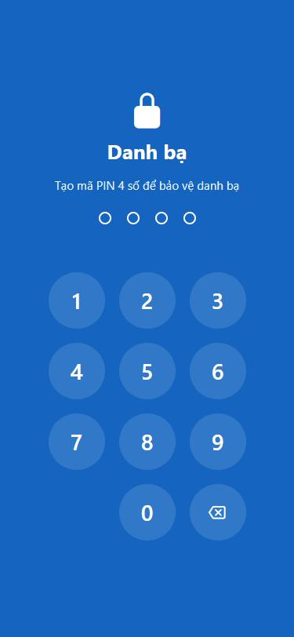
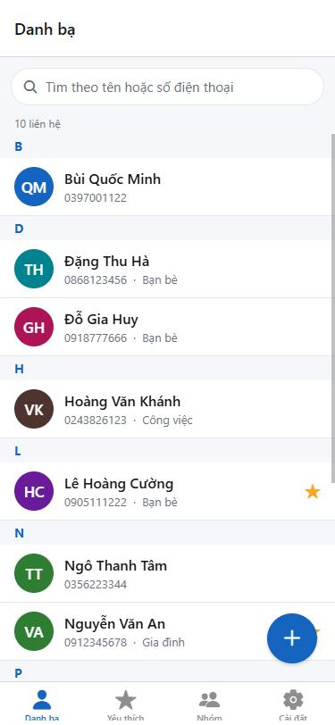
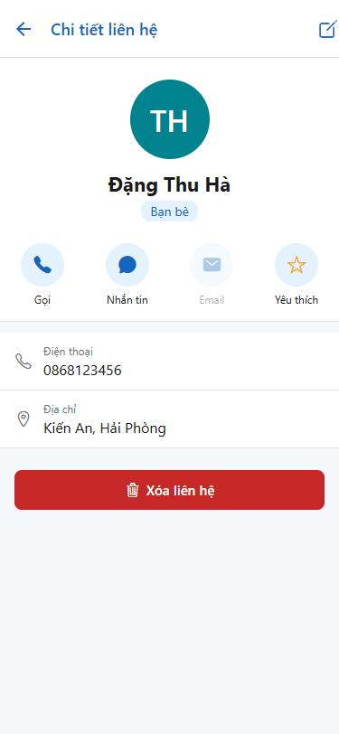
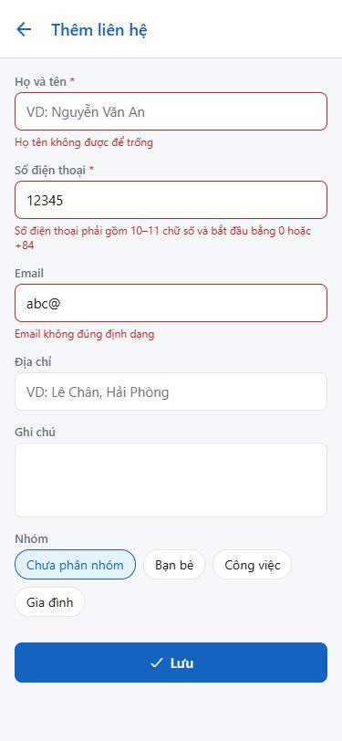
Thiết kế giao diện
Tạo mã PIN
Danh bạ A–Z
Chi tiết liên hệ
Form báo lỗi nhập
Notes:
Bốn màn hình chính trong tám màn hình. Bản mẫu được dựng trực tiếp bằng React Native nên chạy được và tương tác được.

Slide 25




Công nghệ sử dụng
React Native + Expo
SQLite
React Navigation 7
RN 0.88, Expo SDK 58 – một mã nguồn cho Android, iOS, web
expo-sqlite – CSDL nhúng, khóa ngoại, chỉ mục
Điều hướng tab dưới và chuyển trang
Jest 30
ESLint 9
Git, GitHub Actions
Kiểm thử đơn vị, tích hợp, đo độ bao phủ
Phân tích tĩnh, phát hiện lỗi mã
Quản lý phiên bản, tích hợp liên tục
Notes:
Toàn bộ công cụ miễn phí. React Native với Expo cho phép một mã nguồn chạy trên Android, iOS và web, chạy thử ngay bằng Expo Go.

Slide 26

Tổ chức mã nguồn
8
danh-ba/
├─ App.js khóa PIN, điều hướng
├─ src/
│ ├─ screens/ 8 màn hình
│ ├─ services/ nghiệp vụ
│ ├─ db/ SQLite, lược đồ
│ ├─ ui/ thành phần chung
│ └─ utils/ bỏ dấu tiếng Việt
└─ __tests__/
├─ unit/ 4 bộ test
└─ integration/ SQLite thật
màn hình
22
tệp mã nguồn
3
tầng
github.com/macdatttttttttttttttt/
quan-ly-danh-ba
Notes:
Mã nguồn tổ chức theo đúng ba tầng của kiến trúc. Kho mã nguồn công khai trên GitHub.

Slide 27
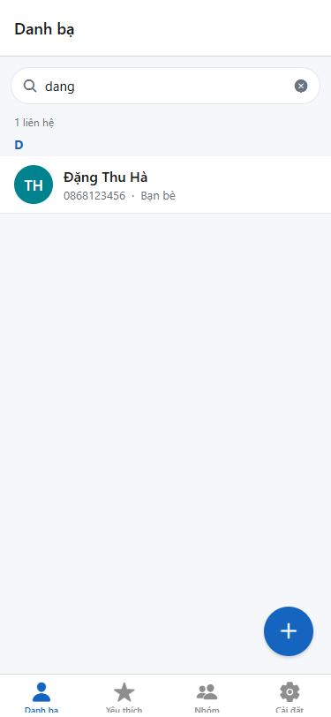
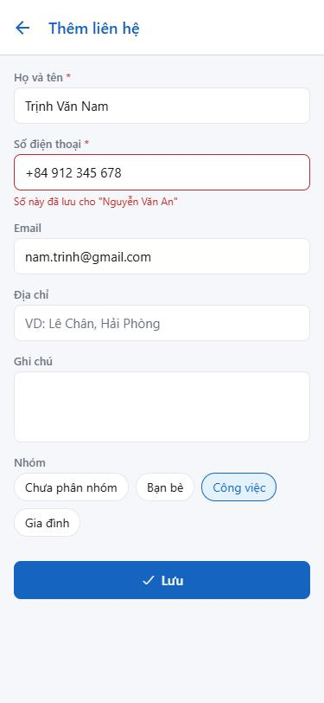
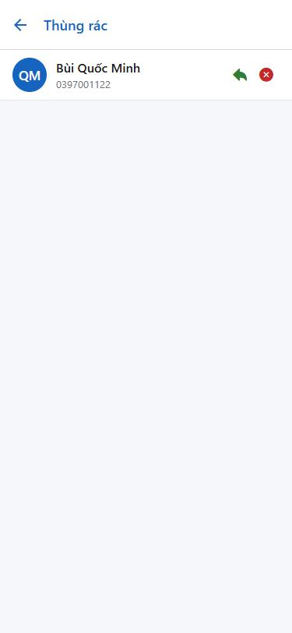
Chạy thử các luồng chính
Gõ "dang" tìm ra "Đặng Thu Hà"
+84 912… bị chặn vì trùng
Thùng rác: khôi phục / xóa hẳn
Notes:
Ba luồng tiêu biểu khi chạy thử: tìm kiếm không dấu, chặn trùng số dù viết dạng +84, và thùng rác. Tổng cộng 14 kịch bản kiểm thử hệ thống đều đạt, kể cả trên điện thoại thật.

Slide 28
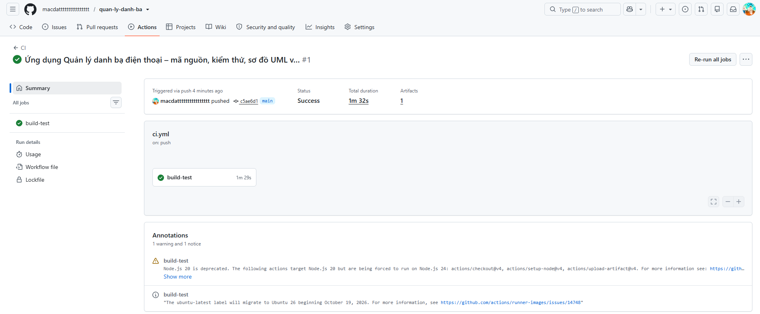

Tích hợp liên tục với GitHub Actions
Cài thư viện (npm ci)
Kiểm tra mã (ESLint)
Chạy 56 lần kiểm thử
Đóng gói bản web
Lưu báo cáo kiểm thử
Kết quả: Success – cả 5 bước đều đạt (lượt chạy #1, 1 phút 32 giây)
Notes:
Mỗi lần đẩy mã lên GitHub, CI tự động chạy năm bước. Lượt chạy đầu tiên thành công sau 1 phút 32 giây.

Slide 29



Demo trực tiếp trên điện thoại
1. Mở khóa bằng mã PIN
2. Thêm liên hệ mới
3. Thử nhập số trùng
Thử sai 1 lần để thấy báo số lần còn lại
Nhập tên, số; để trống họ tên để thấy lỗi đỏ
Gõ dạng +84 912… → bị chặn vì đã có 0912…
4. Tìm kiếm không dấu
5. Xóa rồi khôi phục
6. Bấm Gọi / SMS
Gõ "dang" ra "Đặng Thu Hà"
Liên hệ vào thùng rác, bấm khôi phục
Mở ứng dụng gọi điện của máy
Notes:
Chạy app trên điện thoại qua Expo Go theo 6 bước. Dự phòng: chạy bản web bằng file 2_Chay_tren_trinh_duyet.bat nếu điện thoại hoặc mạng trục trặc.

Slide 30
Kiểm thử và kết luận
05
Chiến lược, test case, kết quả, lỗi, chất lượng, kết luận
Trình bày: Phạm Hồng Anh
Notes:
Chuyển lượt: Phạm Hồng Anh trình bày kiểm thử và kết luận.

Slide 31
Chiến lược kiểm thử
Chấp nhận
Kỹ thuật thiết kế test case
Đối chiếu tiêu chí chấp nhận FR
Phân hoạch tương đương
Chia dữ liệu thành nhóm hợp lệ / không hợp lệ
Hệ thống
Toàn bộ app qua giao diện
Giá trị biên
Tên 100 / 101 ký tự; số 9 / 10 / 11 / 12 chữ số
Tích hợp
Service + Repository + SQLite thật
Chuyển trạng thái
Hoạt động → thùng rác → khôi phục; khóa PIN
Đơn vị
Đoán lỗi
Service với repository giả lập
Ký tự % và _ khi tìm kiếm; ghi trùng vào CSDL
Notes:
Bốn mức kiểm thử. Kỹ thuật chính là hộp đen: phân hoạch tương đương, phân tích giá trị biên, chuyển trạng thái và đoán lỗi; độ bao phủ mã dùng để đánh giá mức độ đầy đủ.

Slide 32
Ví dụ test case tiêu biểu
Mã | Đầu vào | Kết quả mong đợi | Thực tế
TC-01 | Số "+84 912.345.678" | Chuẩn hóa thành 0912345678 | Đạt
TC-06 | Họ tên 100 ký tự / 101 ký tự | 100: hợp lệ · 101: báo lỗi (giá trị biên) | Đạt
TC-10 | Thêm số đã có, viết dạng +84 | Từ chối: "Số này đã lưu cho …" | Đạt
TC-15 | Tìm "DANG thu" | Ra "Đặng Thu Hà" (không dấu, không phân biệt hoa thường) | Đạt
TC-31 | Nhập sai PIN 5 lần liên tiếp | Khóa 30 giây, hết giờ mở lại được | Đạt
Notes:
Năm test case tiêu biểu trong 40 test case. Mỗi test case ghi rõ đầu vào, kết quả mong đợi và kết quả thực tế; tất cả đều đạt.

Slide 33
Kết quả kiểm thử
40
56/56
14/14
95%
test case tự động
lần kiểm tra đạt
kịch bản hệ thống đạt
bao phủ dòng lệnh
Phân loại 40 test case
32 kiểm thử đơn vị
8 kiểm thử tích hợp (SQLite thật)
Có đủ dữ liệu hợp lệ, không hợp lệ và ngoại lệ
Mọi FR đều có kiểm thử
Notes:
40 test case, chạy thành 56 lần kiểm tra, đều đạt. 14 kịch bản hệ thống đều đạt. Độ bao phủ dòng lệnh 95%, vượt tiêu chí 80%.

Slide 34

Lỗi tìm được: BUG-01
Trước khi sửa
Sau khi sửa
Đã có nhóm "Gia đình"
Tạo nhóm "GIA ĐÌNH" vẫn được
Nguyên nhân: COLLATE NOCASE của SQLite chỉ so sánh chữ không dấu (ASCII)
So sánh bằng toLocaleLowerCase("vi") trong code
Thêm TC-40 làm kiểm thử hồi quy
Chạy lại: 56/56 đạt
Tổng cộng 2 lỗi, đều đã sửa: BUG-01 (chức năng, phát hiện khi chạy thử) và BUG-02 (phát hiện bằng ESLint)
Notes:
Kiểm thử đơn vị với dữ liệu giả lập không phát hiện lỗi này; chỉ khi chạy với SQLite thật mới thấy. Bài học: cần kiểm thử tích hợp với cơ sở dữ liệu thật.

Slide 35
Đánh giá chất lượng theo ISO/IEC 25010
Thuộc tính | Bằng chứng | Kết quả
Phù hợp chức năng | 13/13 FR cài đặt và kiểm thử; 56/56 đạt | Đạt
Hiệu năng | Tìm trong 1.010 liên hệ: 0–3 ms (đo trên máy tính) | Đạt
Bảo mật | PIN băm, khóa 30 giây, SQL tham số hóa | Đạt
Tin cậy | Dữ liệu còn sau khi tải lại; ràng buộc CSDL | Đạt
Khả dụng | 2 chạm để gọi; lỗi hiện ngay tại ô nhập | Đạt
Bảo trì | Bao phủ 95% dòng; ESLint 0 lỗi; 3 tầng | Đạt
Tương thích | Trình duyệt và điện thoại thật qua Expo Go | Đạt
Notes:
Mỗi thuộc tính chất lượng được đánh giá bằng bằng chứng đo được hoặc test case cụ thể.

Slide 36



Kết luận
Kết quả đạt được
Hạn chế
Hướng phát triển
Ứng dụng 8 màn hình, 13/13 FR
56/56 kiểm thử đạt, bao phủ 95%
CI chạy xanh trên GitHub
23 sơ đồ UML, báo cáo 5 chương
Chưa đóng gói tệp APK
Chưa đo hiệu năng trên điện thoại
Chưa có kiểm thử giao diện tự động
Chưa nhập/xuất vCard, đồng bộ đám mây
Nhập/xuất danh bạ (vCard, CSV)
Mở khóa bằng vân tay, khuôn mặt
Sao lưu mã hóa lên đám mây
Kiểm thử giao diện tự động (Maestro)
Notes:
Tóm tắt kết quả, nêu thẳng các hạn chế và hướng phát triển tiếp theo.

Slide 37

Cảm ơn thầy cô và các bạn đã lắng nghe
Nhóm xin được nhận câu hỏi và góp ý
Mã nguồn: github.com/macdatttttttttttttttt/quan-ly-danh-ba
Notes:
Cảm ơn thầy cô và các bạn. Nhóm sẵn sàng trả lời câu hỏi. Chuẩn bị sẵn: app trên điện thoại, file 3_Chay_kiem_thu.bat, trang GitHub Actions.

